Slide 1
Cara-Cara Menghubungkan Pemikiran
10
“A Great Guide” ditulis oleh Richard Borden pada tahun 1935
• Bermanfaat untuk belajar bertutur maupun menulis
Berdasarkan cetak ulang dengan judul yang sama
(Fairfield, NJ: The Economics Press, 1935)
Dr. Rick Griffith • Singapore Bible College • BibleStudyDownloads.org

Slide 2
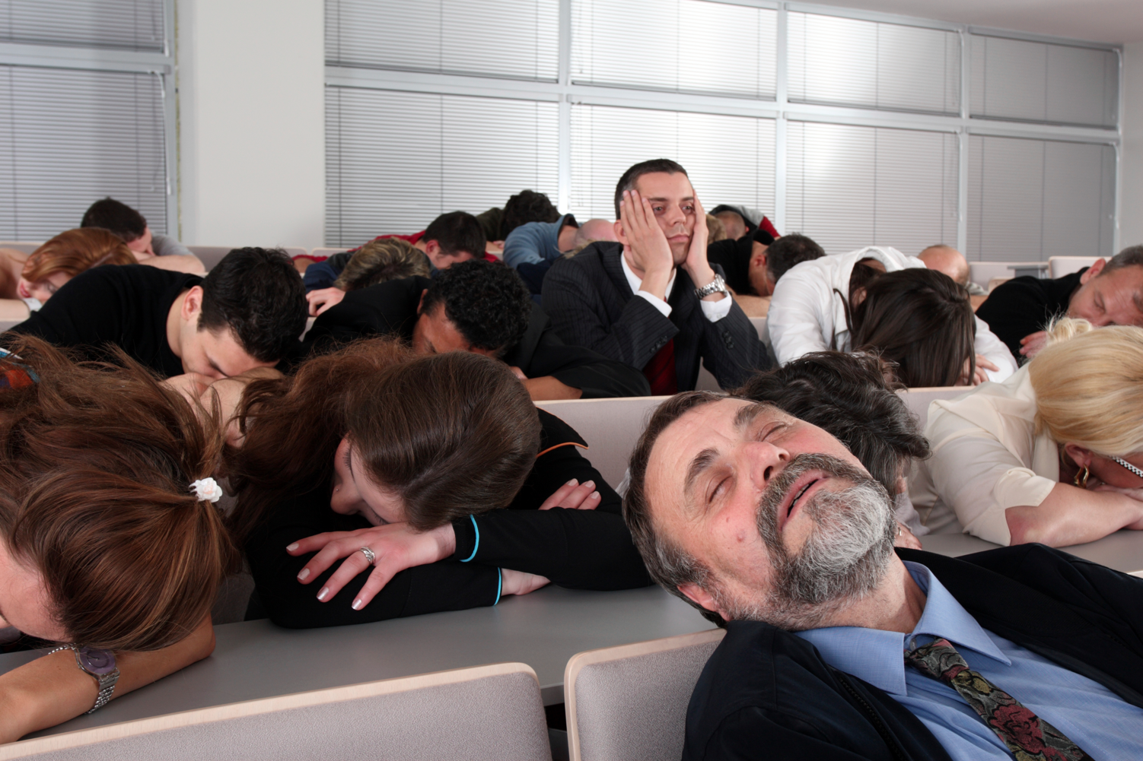
Banyak Pembicaraan yang Membosankan…

Slide 3

Bagaimana caranya saat kita berbicara orang mendengarkan?

Slide 4
Empat Matlamat:
Khotbah yang …
25
Benar
Menarik
Jelas
Relevan

Slide 5
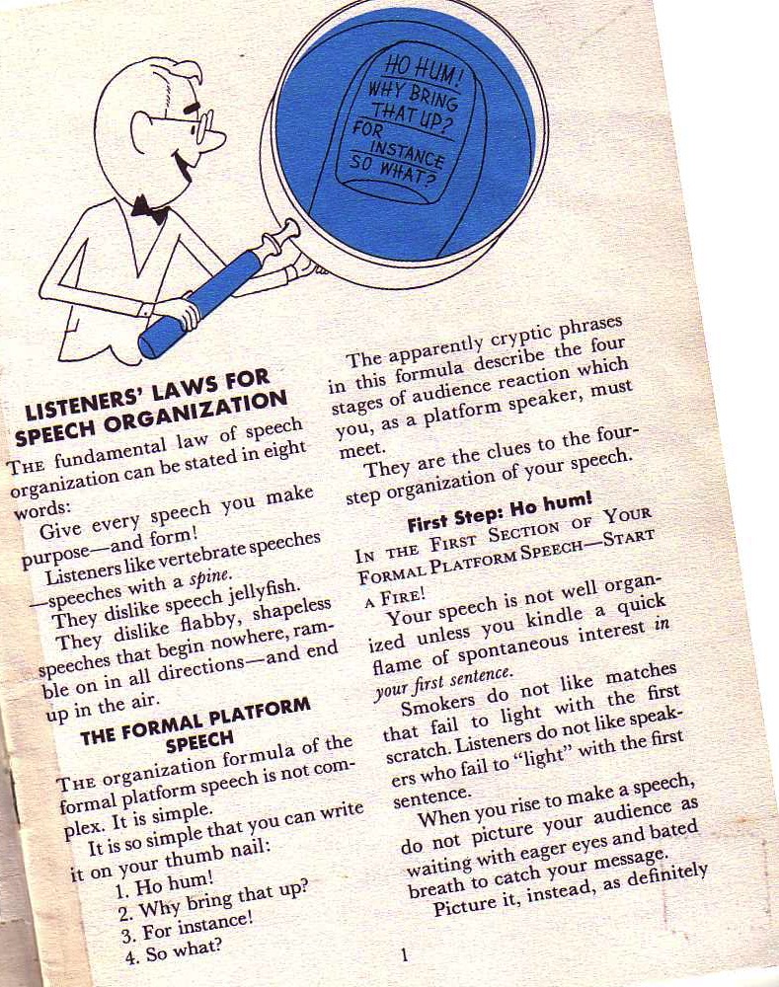
Prinsip-Prinsip Borden
10-11
Pengaturan asas dari pengaturan pidato dapat dinyatakan dalam tujuh kata:
Untuk setiap pidatomu berikanlah tujuan––dan rangka!
Richard Borden, How to Communicate Ideas, 1

Slide 6
Panduan Ranah Pidato
11a
 | Reaksi Pendengar | Penyelesaian Pembicara | Kesamaan dalam Homiletik
1 | Ho hum! | Mulai menyalakan api | Dapatkan perhatian atau minat
2 | Untuk apa bicarakan hal ini? | Membentuk perkaitan | Bangkitkan kebutuhan
3 | Contohnya! | Mencari kes-kes | Menunjuk cara (ilustrasi)
4 | Jadi maksudnya? | Minta tindakan | Aplikasi
Diadopsi dari Richard Borden, How to Communicate Ideas, 1

Slide 7
Langkah-Langkah Borden:
Pidato menjawab…
11a
Benar:
Hukuman Berpati
Menarik:
Ho hum!
Contohnya!
Jelas:
Hukuman Memilih Perkataan
Relevan:
Untuk apa membicarakan hal ini?
Jadi maksudnya?
Diadopsi dari Richard Borden, How to Communicate Ideas, 1

Slide 8

Apa yang harus anda katakan?
(Isi)

Slide 9
Panduan Pendengar tentang Materi
11a
Pendengar suka pidato yang isinya
“sebagai contoh”…
Dalam bentuk cerita
Tentang orang terkenal
Berkaitan dengan sejarah
Mengunakan analogi yang menarik
Mengungkap data statistik yang penting
Menggunakan bantuan visual
Richard Borden, How to Communicate Ideas, 10-14

Slide 10
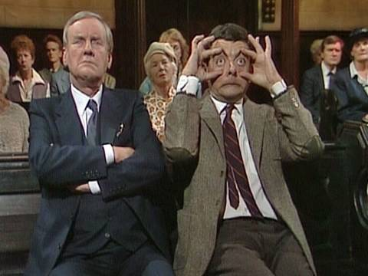
Bagaimana cara anda mengatakannya?
(Penyampaian)

Slide 11
Panduan Pendengar tentang Memilih Perkataan
11a
Kata-Kata pidatomu seharusnya…
Bebas dari basa-basi (hindari kata-kata yang tidak perlu)
Benar secara tata bahasa (menggunakan kalimat-kalimat pendek)
Dalam bentuk percakapan
Spesifik
Menarik
Jelas
Richard Borden, How to Communicate Ideas, 15-20

Slide 12
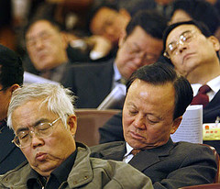
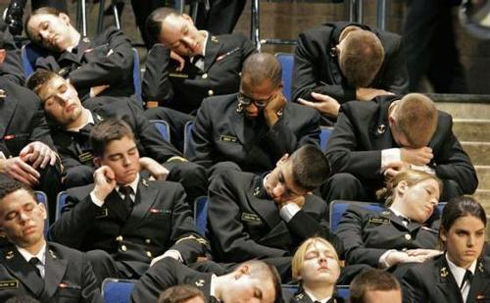
Black

Slide 13
Black

Slide 14


Homiletik • BibleStudyDownloads.org
Dapatkan slide ini tanpa biaya
Notes:
Homiletics (Preaching) in Indonesian

